Slide 1

Secure System Design
Laura Naddei M63001356
Michele Spina M63001327
Riccardo Tammariello M63001357
Simone Vallifuoco M63001366
EasyCinema

Slide 2

Roadmap
Introduzione
Tecnologie utilizzate
Threat Analysis
[AC] Access Control
[IA] Identity and Authentication
[SC] System and Communication Protection
[SI] System and Information Integrity
[AU] Audit And Accountability
Threat Mitigation

Slide 3
Introduzione
Si è realizzata un’applicazione web per la gestione delle prenotazioni di un cinema che consente agli utenti di visualizzare i film in programmazione ed acquistare ticket per uno show, e ai dipendenti di gestire la programmazione inserendo/rimuovendo film e show.
La challenge è stata quella di rielaborare l’applicazione nata non «secure by design», seguendo i controlli di sicurezza elencati nella guida del NIST 800-53r5.
L’obiettivo è stato quello di raggiungere almeno una baseline low di tali famiglie di
controlli. Inoltre, sono stati anche effettuati controlli relativi alla baseline medium e high.

Slide 4
Requisiti di sicurezza
Confidentiality: non deve esserci disclosure di informazioni a persone, enti o processi non autorizzati;
Integrity: i dati e il sistema non devono essere modificati o distrutti così da non compromettere l’intero funzionamento del sistema stesso;
Availability: le risorse devono essere disponibili ogni qual volta un utente autorizzato le richieda;
Authenticity: gli utenti devono dimostrare di essere davvero chi hanno affermato di essere in fase di identificazione;
Authorization: gli utenti devono avere dei permessi specifici in base al loro ruolo nel sistema.

Slide 5
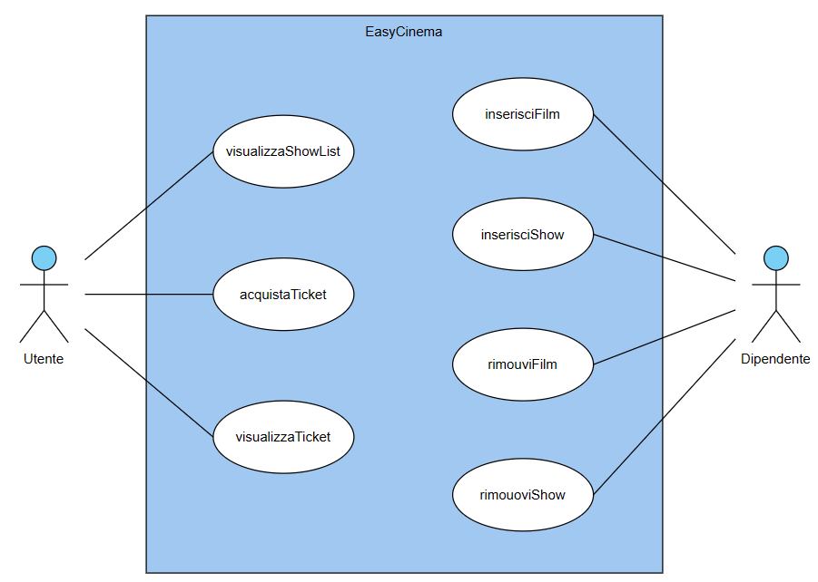
Diagramma dei casi d’uso
Utente:
visualizza la lista degli show
acquista ticket per uno show
visualizza ticket acquistati
Dipendente:
inserisci film
inserisci show
rimuovi film
rimuovi show

Slide 6
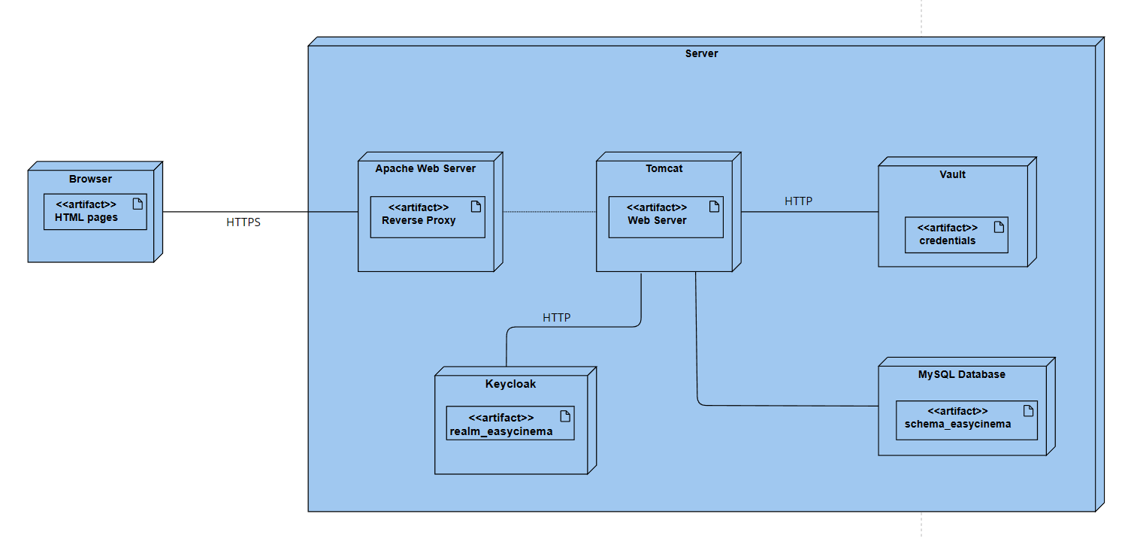
Deployment
L’architettura è stata realizzata sul modello three-tiers, a cui sono stati aggiunti i servizi di Keycloak e Vault. Inoltre, tra il Client e il Web Server è stata implementata l’interfaccia di comunicazione di rete (Reverse Proxy Apache Web Server).

Slide 7

Web app – home page
La home page dell’applicazione Easy Cinema consente di entrare nell’area dedicata agli utenti o quella dedicata ai dipendenti.

Slide 8
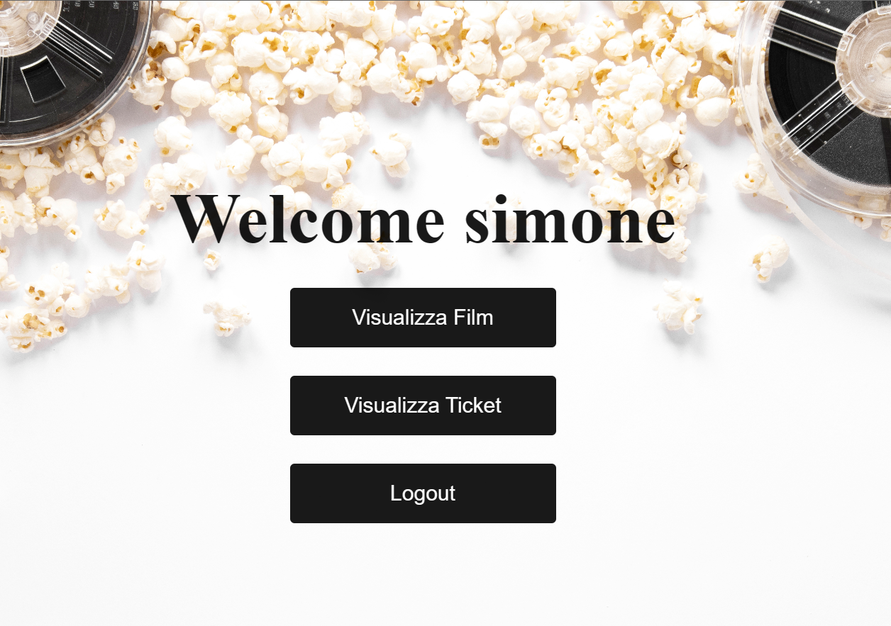
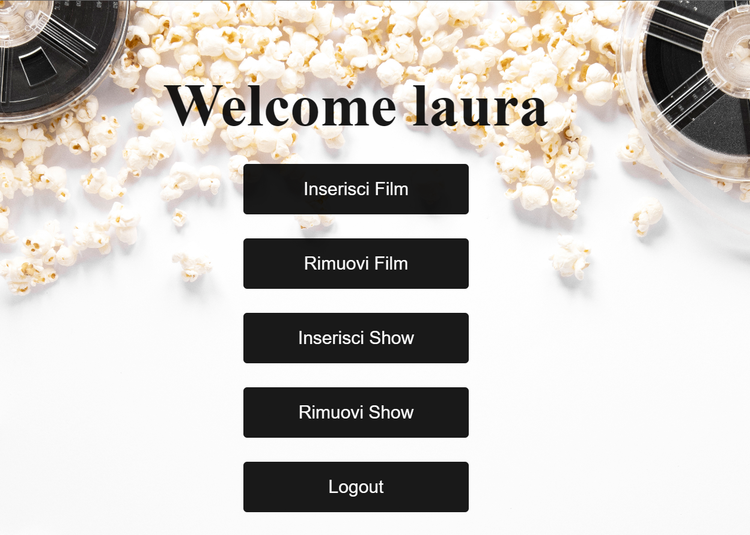
Web app – area utente/dipendente
Figura: home utente
Figura: home dipendente

Slide 9



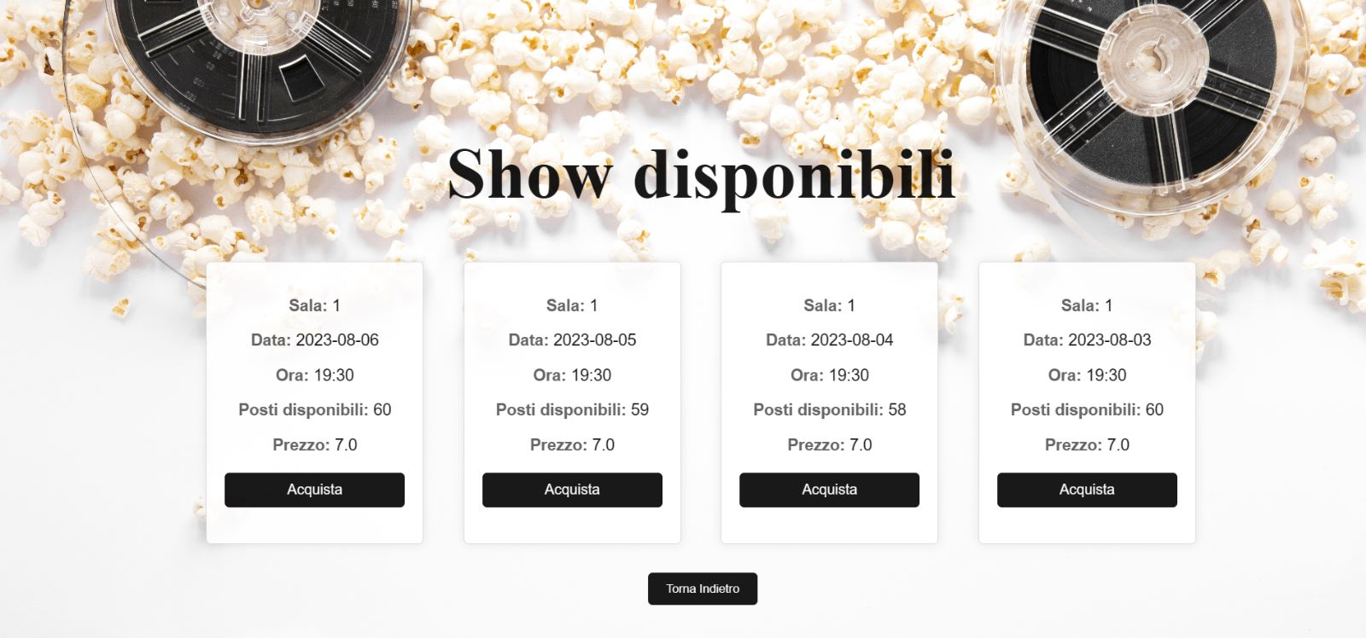
Web app – qualche screen
Figura: Programmazione film
Figura: Inserimento di un film
Figura: Inserimento di uno show
Figura: Acquisto di un ticket

Slide 10
Tecnologie utilizzate
L’applicazione utilizza le seguenti tecnologie:
Spring Boot e Spring Security
Keycloak
Hashicorp Vault
Database MySQL
Keytool
Reverse Proxy

Slide 11
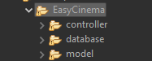
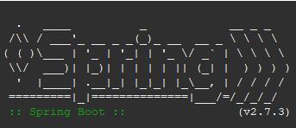
Spring Boot e Spring Security
La famiglia di framework Spring è tra le tecnologie più usate per l’implementazione di web application.
Spring MVC (Model-View-Controller) permette la separazione dell’applicazione realizzata attraverso il pattern MVC.
Spring Boot permette una facile integrazione con le diverse tecnologie scelte al fine di incrementare le caratteristiche di sicurezza dell’applicazione stessa.
Spring Security è un framework di authentication e access-control tendenzialmente utilizzato per mettere in sicurezza le applicazioni realizzate con Spring. I framework consente di effettuare una corretta validazione degli input mediante l’uso di annotations e permette di gestire l’integrazione con Keycloak e il protocollo OpenID-Connect.

Slide 12
Controlli implementati con Spring Security
AC-3(11): enforcement degli accessi
AC-12: terminazione della sessione
AC-14: azioni permesse con identificazione e autenticazione
SC-2: separazione delle funzionalità del sistema
SI-9: information input restriction
SI-10: information input validation

Slide 13
Keycloak
Keycloak è un software open source che fornisce servizi di gestione dell'identità e dell'accesso (IAM) per applicazioni web e servizi. È un progetto sviluppato da Red Hat ed è basato su standard come OAuth 2.0 e OpenID Connect per consentire l'autenticazione e l'autorizzazione sicure nelle applicazioni.
Nella nostra applicazione è stato usato come provider IAM nella versione 21.1.2, per implementare il modello RBAC (Role-Based Access Control)

Slide 14
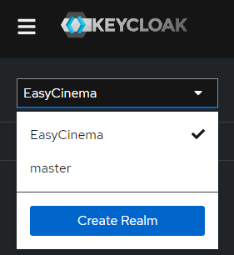
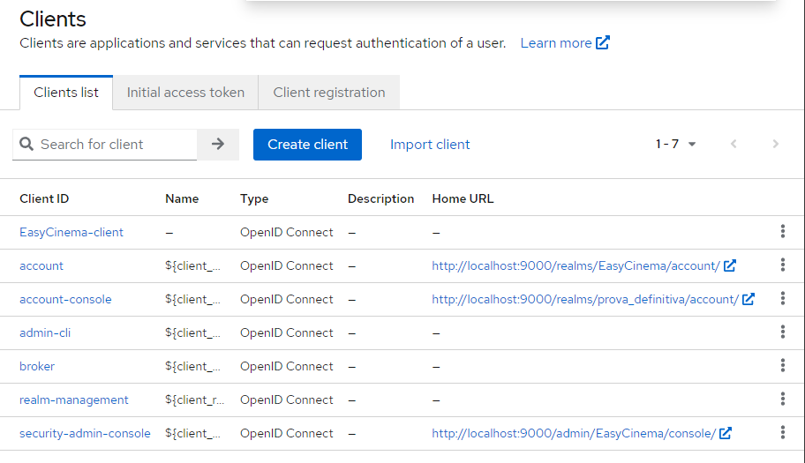
Configurazione Keycloak: Client
Keycloak è organizzato in Realm e in Clients.
Un Realm è un insieme di utenti, ruoli, credenziali e gruppi;
Un Client rappresenta l’entità che può richiedere il servizio di autenticazione;

Slide 15
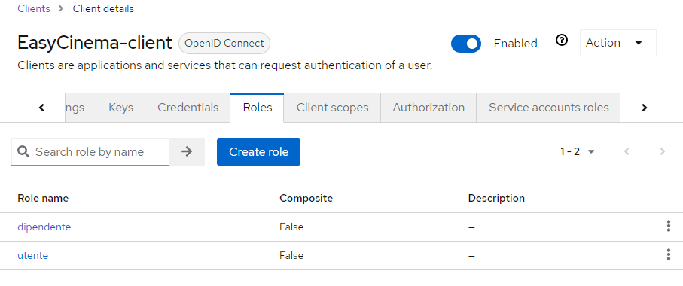
Configurazione Keycloak: Ruoli
Usando Keycloak come provider IAM, sono stati definiti due diversi ruoli:
Utente
Dipendente

Slide 16
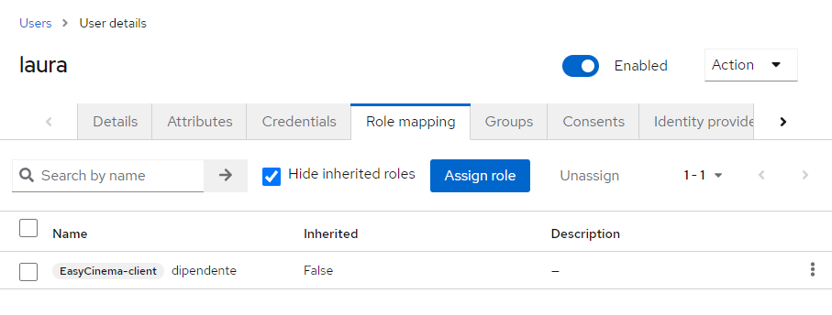
Configurazione Keycloak: Utenti
Gli utenti sono gli individui che utilizzano l’applicazione e ai quali è assegnato un ruolo tramite «Role Mapping»

Slide 17
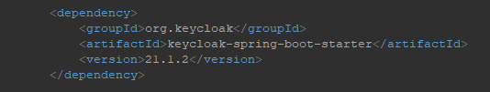
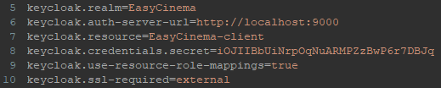
Configurazione per Keycloak
Per consentire l’interazione tra Keycloak e l’applicazione Spring Boot bisogna inserire le seguente dipendenza nel file pom.xml.
Inoltre, è necessario specificare le seguenti proprietà nel file application.properties.

Slide 18
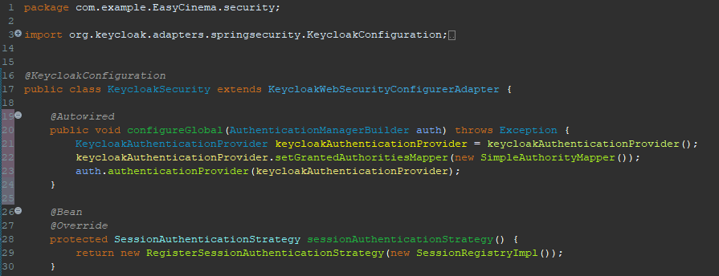
Classe per integrazione con Keycloak
E’ stata implementata la classe KeycloakSecurity che presenta il bean
KeycloakConfiguration il quale permette la completa integrazione tra Spring Security e Keycloak stesso. In questo modo, all’invocazione del servizio di Keycloak, Spring Security non interferirà. Ciò è possibile anche grazie al fatto che questa classe sia un’estensione di KeycloakWebSecurityConfigurerAdapter.

Slide 19
Controlli implementati con Keycloak
AC-2(1,4,5): gestione account AC-3(7,11): enforcement degli accessi AC-5: separazione di interessi AC-6(1,2,5,9,19): minimi privilegi AC-7: tentativi di accesso falliti AC-8: notifica sull’utilizzo del sistema AC-10: controllo delle sessioni concorrenti AC-12: terminazione della sessione AC-17(1): accesso remoto IA-2(1,2,8): identificazione e autenticazione IA-3: identificazione e autenticazione del device IA-4: gestione identificatori | IA-5(1,6): gestione autenticatori IA-6: feedback di autenticazione IA-9: service identification and authentication IA-11: re-authentication IA-12: identity proofing SC-4: informazioni delle risorse condivise di sistema SC-10: disconnessione dalla rete SC-18: codice mobile SC-23: autenticità della sessione AU-2: event logging AU-3: content of audit records

Slide 20

Vault
HashiCorp Vault è uno strumento open source che permette di conservare in modo sicuro dei segreti dell’applicazione, come le credenziali di accesso al database e la password del keystore.
Per poter accedere ai segreti bisogna essere in possesso non solo del root token ma anche di 3 chiavi su 5 totali generate la prima volta che si avvia il server Vault.
Per incrementare la sicurezza dell’applicazione, soprattutto in contesti critici, è importante che queste chiavi non siano tutte salvate nello stesso posto.

Slide 21
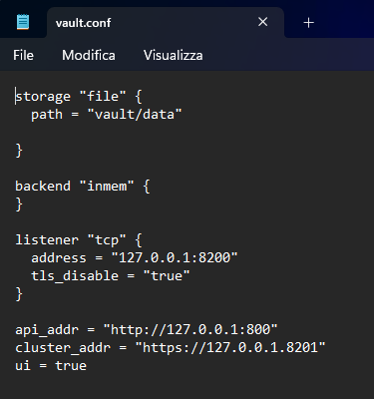
Configurazione server Vault
Il server Vault può essere utilizzato in modalità dev oppure in modalità no-dev. Nel nostro caso si è scelto di utilizzare la modalità no-dev, poiché la modalità dev, essendo progettata per solo testing, non è persistente.
Il server è stato avviato con il seguente comando:
.\vault.exe server -config vault.conf
dove config.conf è un file di configurazione opportunamente realizzato a tal scopo.
Figura: config.conf

Slide 22
Vault processo di unsealing
Successivamente sono stati generati il root token e le 5 chiavi tramite il comando:
.\vault.exe operator init
Ogni volta che viene avviato il server Vault, bisogna desalarne i segreti.
Il processo di unsealing prevede l’uso di 3 chiavi su 5.
Per farlo è stato utilizzato il seguente comando:
.\vault.exe operator unseal {chiave}

Slide 23
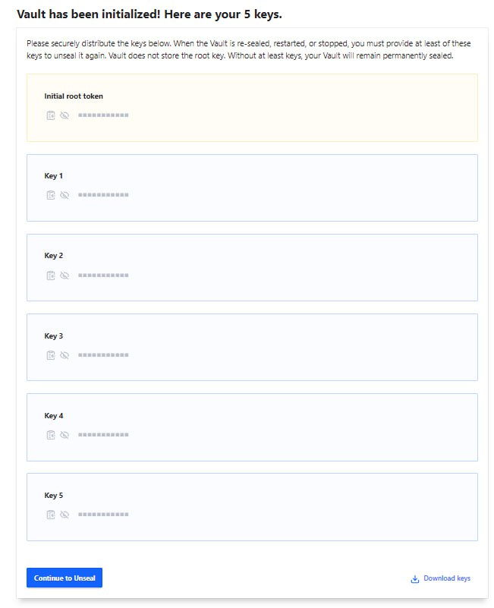
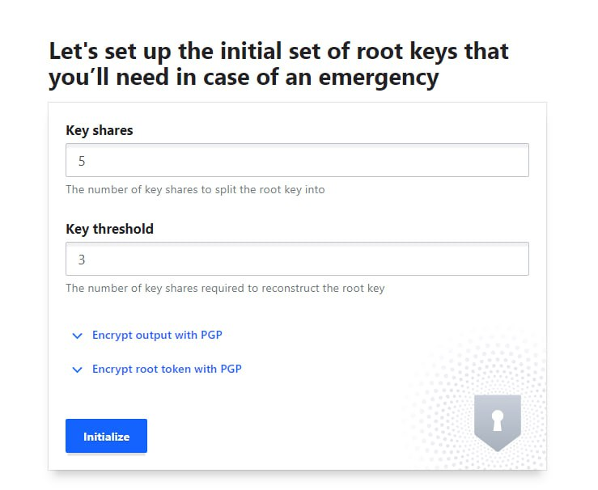
Configurazione server Vault

Slide 24
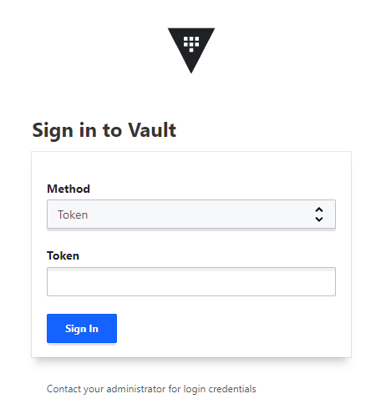
Vault login
Dopo aver desalato i segreti, si effettua il login usando il root token.

Slide 25
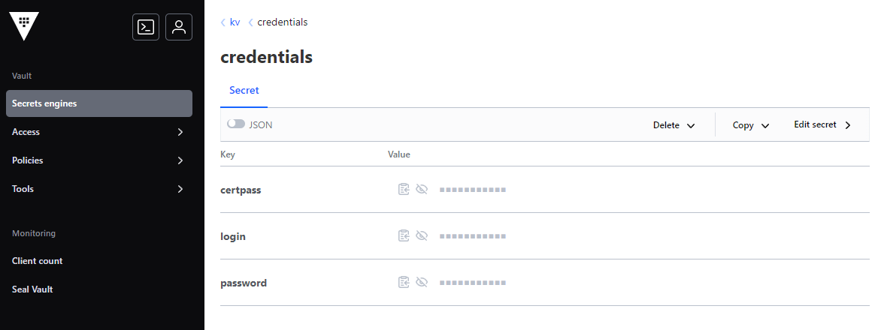
Vault Secrets Enginees
E’ stato creato un Secrets Engine all’interno del quale sono memorizzate le credenziali di accesso al database e la password del keystore.

Slide 26
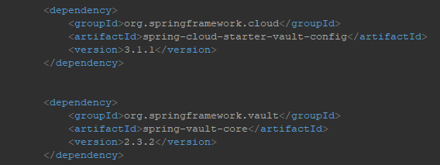
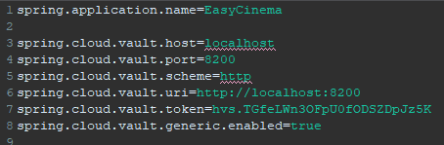
Integrazione con Spring Boot
Per l’integrazione di Vault con Spring Boot si è utilizzato le seguenti dipendenze relative a Spring Vault Cloud.
E’ necessario che l’applicazione, in fase di avvio, si colleghi subito al servizio di Vault per prelevare le credenziali di accesso al database e del keystore.
Successivamente si avvierà il server mettendosi in ascolto sulla porta scelta per eventuali richieste del client. Ciò è reso possibile tramite il file bootstrap.properties.
Figura: dipendenze per vault
Figura: bootstrap.properties

Slide 27
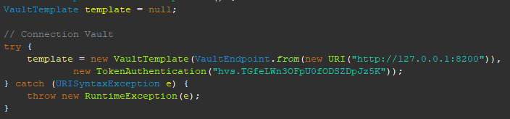
Integrazione con Spring Boot
E’ necessario che l’applicazione, in fase di avvio, si connetta con il server Vault.

Slide 28
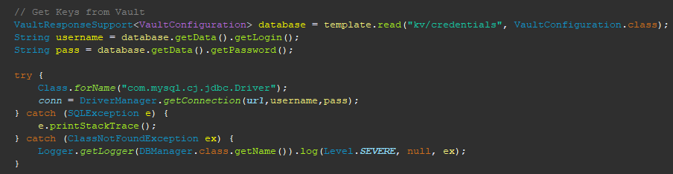
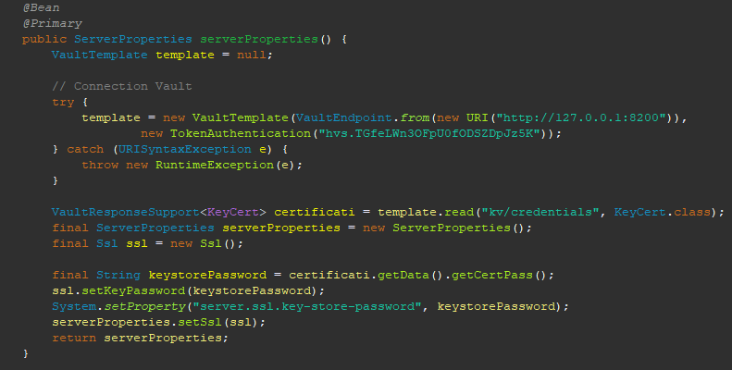
Integrazione con Spring Boot
Nel file di configurazione dell’applicazione, ovvero l’application.properties, le credenziali del database e la password del keystore non sono esposte in chiaro.
Tali proprietà sono settate tramite codice, prelevandole a runtime da Vault.
Figura: prelievo delle credenziali del database da Vault nel DBManager
Figura: prelievo della password del keystore da Vault

Slide 29
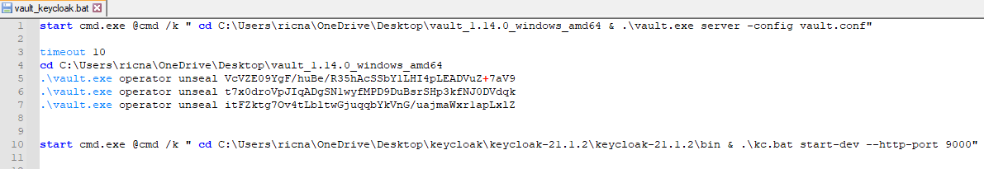
Avvio rapido di Keycloak e Vault
Per velocizzare l’accesso a Vault e Keycloak è stato realizzato il seguente file vault_keycloak.bat che automatizza l’esecuzione dei comandi precedentemente presentati.

Slide 30
Controlli implementati con Vault
AC-4: enforcement del flusso di informazioni AC-4(17): enforcement del flusso di informazioni SC-12: creazione e gestione di chiavi crittografiche SC-13: protezione crittografica SC-28: protezione delle informazioni memorizzate AU-2: event logging AU-3: content of audit records

Slide 31
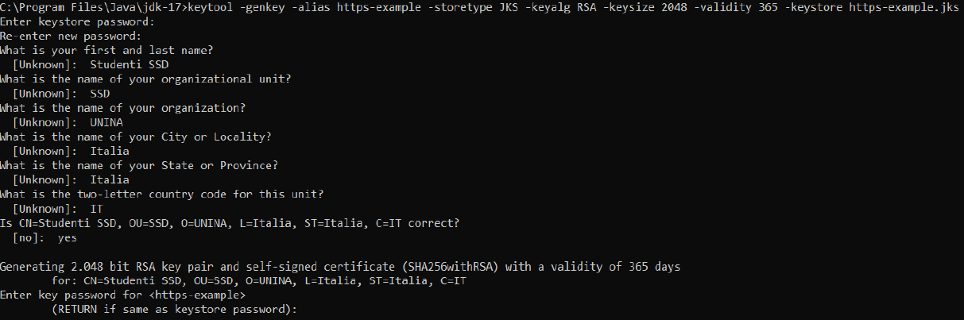
Keytool
Per garantire una comunicazione sicura mediante HTTPS, si è generato un certificato
self-signed tramite lo strumento di keytool.
Questo strumento tramite riga di comando consente la creazione di certificati che conterranno la chiave pubblica che sarà usata dal protocollo TLS. Tali certificati vengono memorizzati in un file protetto da password denominato keystore.jks.

Slide 32
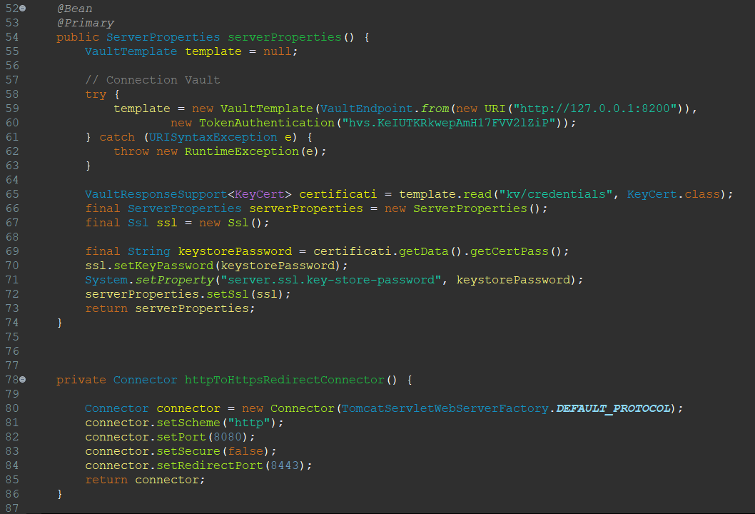
Integrazione SSL con Spring

Slide 33
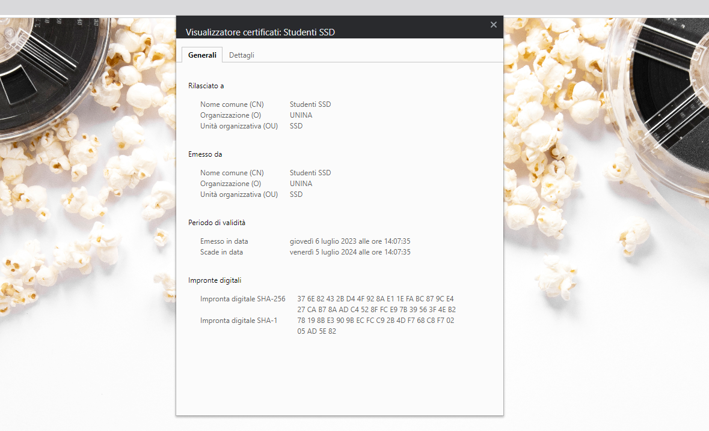
Certificato per HTTPS

Slide 34
Controlli implementati con TLS
AC-4: enforcement del flusso di informazioni
AC-17(2): accesso remoto
IA-2(8): identificazione e autenticazione
SC-8 (1): protezione crittografica
SC-13: protezione crittografica
SC-17: certificati dell’infrastruttura a chiave pubblica
SC-23: autenticità della sessione

Slide 35

Reverse Proxy
Il Reverse Proxy è un tipo di proxy che gestisce le richieste provenienti dai client e le instrada verso i server.
Il reverse proxy scelto è Apache Web Server.
Esso sarà l’unico componente esposto (opportunamente implementato in una DMZ).
HTTP to HTTPS: nonostante la connessione iniziale sia di tipo http, il reverse proxy implementa una connessione protetta con TLS tra il browser ed il web server utilizzando il certificato del web server.

Slide 36
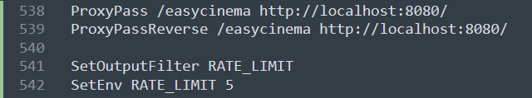
Reverse Proxy
Rate limiting: il reverse proxy può implementare limitazioni sulle richieste per ogni client.
E’ stato attivato il modulo ratelimit_module nel file di configurazione ed imposto un limite di cinque richieste per secondo per ogni indirizzo IP.

Slide 37
Controlli implementati con Reverse Proxy
SC-5: protezione dal denial of service
SC-7: boundary protection

Slide 38
Threat Analysis
La threat analysis è un processo utilizzato per identificare, valutare e comprendere le minacce o i pericoli che possono influire sulla sicurezza di un sistema, di un'organizzazione o di un'attività specifica.
L'obiettivo principale dell'analisi è individuare e valutare i rischi associati alle potenziali minacce al fine di adottare misure preventive o mitigative per proteggere gli asset desiderati.

Slide 39
Threat Modeling
Si è utilizzato il tool Microsoft Threat Modeling Tool 2022 per modellare il nostro
sistema, identificare le possibili minacce e individuare le contromisure necessarie per
mitigare i rischi associati.
Il tool scelto classifica le minacce in 6 diverse categorie, dette STRIDE:
Spoofing
Tampering
Repudiation
Information disclosure
Denial of service
Elevation of Privilege

Slide 40
Threat Modeling
Threat | Proprietà violata | Definizione
Spoofing | Autenticità | Fingere di essere qualcosa/qualcun altro
Tampering | Integrità | Modificare un dato memorizzato
Repudiation | Non ripudio | Possibilità di affermare di non aver fatto una determinata azione
Information disclosure | Confidenzialità | Accesso ad informazioni da parte di utenti non autorizzati
Denial of service | Disponibilità | Impedire l’erogazione totale/parziale di un servizio
Elevation of Privilege | Autorizzazione | Eseguire un’azione che richiede permessi di cui non si dispone

Slide 41
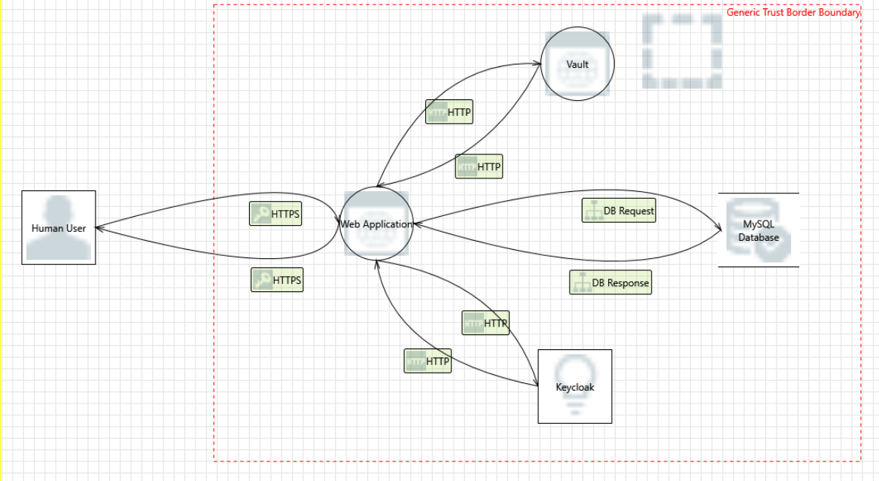
Threat Model

Slide 42
Analisi delle minacce rilevate
Tramite il tool, si genera un report relativo alle minacce che potrebbero caratterizzare il nostro sistema.
Chiaramente, queste sono state selezionate in termini di applicabilità alla nostra applicazione e sulla base di queste si sono condotti opportuni controlli di sicurezza
seguendo le famiglie di controlli elencate nel NIST 800-53r5.

Slide 43
Threat Modeling Report

Slide 44
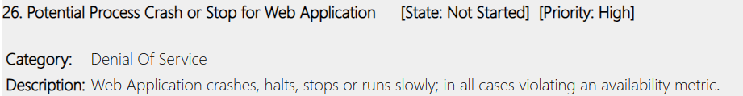
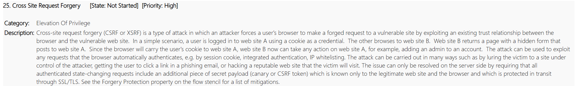
Threat Modeling Report

Slide 45

NIST Risk Management Framework SP 800-53 Rev. 5.1 Access Control
Control Family

Slide 46
[AC] ACCESS CONTROL
La famiglia di controllo degli accessi (AC) si pone come obiettivo quello di mitigare le
minacce di Information Disclosure, Spoofing e Elevation of privilege.
[AC-1] POLICY E PROCEDURE: Tutte le policy e le procedure di controllo degli accessi devono essere documentate e ben designate.

Slide 47
[AC-2] GESTIONE ACCOUNT
Definire i tipi di account permessi (individuali, condivisi, di sistema, anonimi, …);
Assegnare un account manager
Richiedere prerequisiti per determinati ruoli
Specificare gli utenti autorizzati del sistema con relativi ruoli e privilegi
Avere la possibilità di creare, attivare, modificare e rimuovere account
Monitorare l’utilizzo degli account
Autorizzare l’accesso al sistema su un accesso valido
Con Keycloak sono stati definiti due tipologie di account: utente e dipendente del cinema, identificati dai rispettivi omonimi ruoli con i relativi permessi.
L’accesso al sistema è regolato tramite login con annessa verifica del ruolo. Ogni account è individuale e identificato dall’username.
Il prerequisito dell’account «dipendente» è che debba essere stato registrato da un account amministratore, in quanto dipendente del cinema. Invece, un «utente» può registrarsi e attivare il proprio account in qualunque momento.

Slide 48
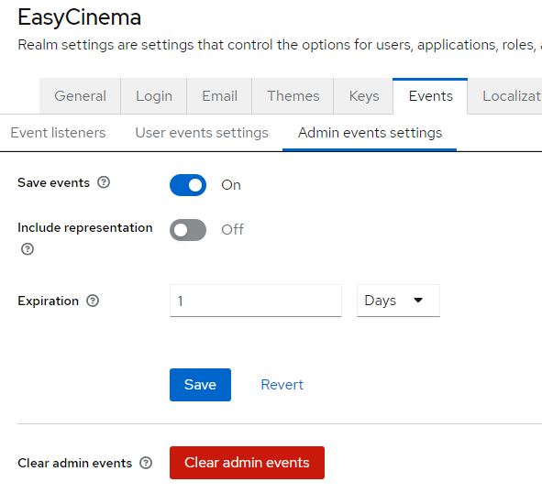
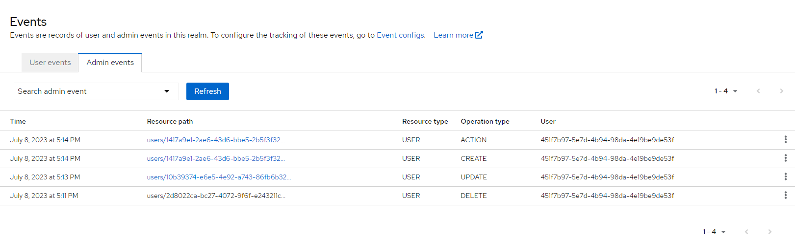
[AC-2] GESTIONE ACCOUNT
[AC-2(1)] AUTOMATED SYSTEM ACCOUNT MANAGEMENT: Il management degli account è gestito in modo automatizzato tramite Keycloak.
[AC-2(4)] AUTOMATED AUDIT ACTIONS: Tramite Keycloak si realizza l’auditing della gestione degli account in modo automatico, in questo modo si tiene traccia di tutte le operazioni di modifica e cancellazioni di account.

Slide 49
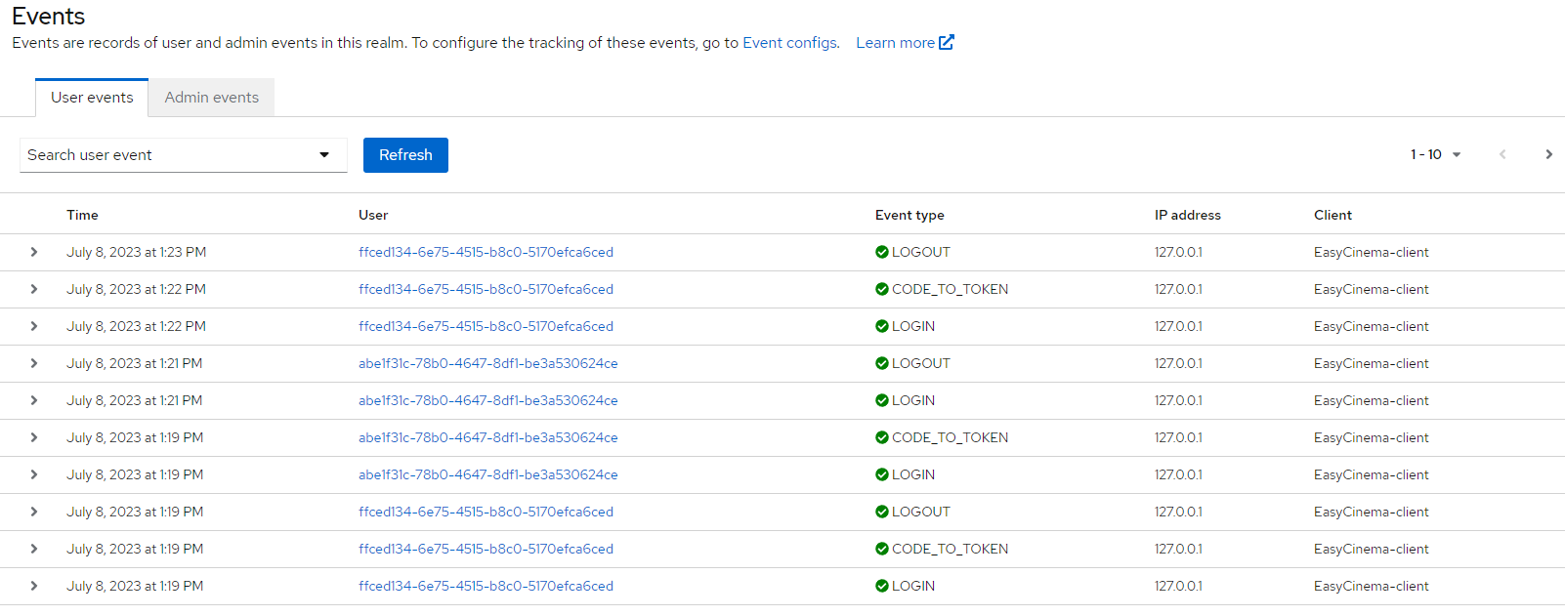
[AC-2] GESTIONE ACCOUNT
Sempre tramite keycloak è possibile monitorare anche le attività degli utenti.

Slide 50
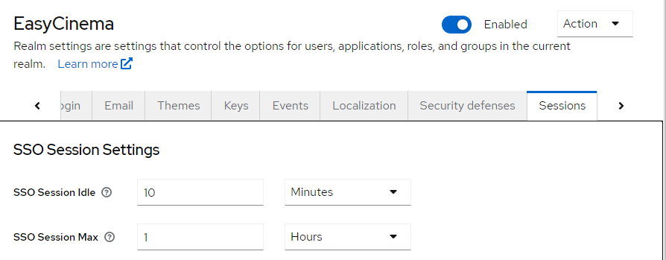
[AC-2] GESTIONE ACCOUNT
[AC-2(5)] INACTIVITY LOGOUT: Tramite keycloak, si è configurato il logout automatico degli utenti inattivi settando la durata dei token di accesso in caso di inattività dell’utente. Nella nostra applicazione, si è scelto si settare tale tempo a 10 minuti.

Slide 51
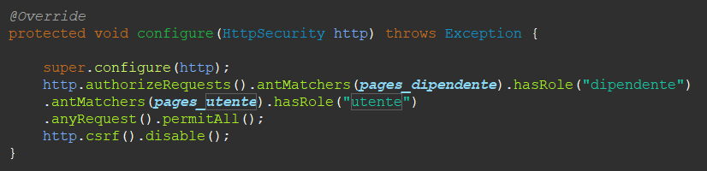
[AC-3] ENFORCEMENT DEGLI ACCESSI
Effettuare l’enforcement delle autorizzazioni approvate per l’accesso logico alle informazioni e alle risorse del sistema in conformità alle policy di controllo degli accessi applicabili.
[AC-3(7)] ROLE-BASED ACCESS CONTROL: l’accesso a determinate API è consentito solo agli utenti appartenenti al ruolo che ne consente l’utilizzo, evitandone la sovrapposizione. I ruoli attivi nel sistema sono due: utente e dipendente del cinema.
[AC-3(11)] ACCESSO RISTRETTO A SPECIFICI TIPI DI INFORMAZIONI: ogni ruolo ha accesso a specifiche informazioni ad esso riservate.

Slide 52
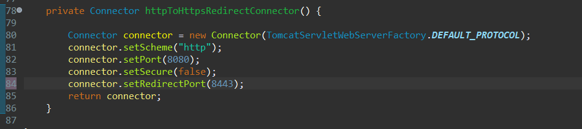
[AC-4] ENFORCEMENT DEL FLUSSO DI INFORMAZIONI
Impiegare meccanismi di autorizzazione per proteggere il flusso di informazioni all’interno del sistema e tra sistemi diversi connessi.
Il flusso di informazioni viene protetto grazie all’uso di TLS. Infatti, l’accesso all’applicazione è consentito solo mediante porta 8443 (su cui è mappato HTTPS). Ogni ricerca sulla porta 8080 viene direzionata alla porta 8443.
Anche l’accesso al database è controllato mediante delle policy restrittive utilizzando Vault, che memorizza le credenziali di accesso.

Slide 53
[AC-4 (17)] AUTENTICAZIONE DI DOMINIO Identificare univocamente e autenticare sorgente e destinazione di ogni trasferimento di informazioni.
Il processo di registrazione previsto dall’applicazione permette di identificare univocamente un soggetto che instaura una comunicazione con il server che comporta un trasferimento di informazioni.
Nel nostro caso, Keycloak utilizza il meccanismo del «client secret», Vault del «root token» e il Database utilizza le credenziali protette da Vault.

Slide 54
[AC-5] SEPARAZIONE DI INTERESSI
L’organizzazione definisce le autorizzazioni di accesso alle funzionalità del sistema attraverso separazione dei compiti tra diversi utenti o ruoli.
Ogni utente ha associato un ruolo e ha accesso a funzionalità e permessi differenti. Non c’è sovrapposizione dei ruoli.
Il dipendente può aggiungere o eliminare film e show. L’utente può visualizzare i film e i relativi show, acquistare tickets per questi ultimi e visualizzare i tickets acquistati. Al fine di evitare conflitto di interessi, uno stesso utente non può aver contemporaneamente i ruoli di utente e dipendente.

Slide 55
[AC-6] MINIMI PRIVILEGI
Ogni utente deve poter svolgere solo le azioni necessarie al raggiungimento del task assegnato.
Sia il ruolo Utente che il ruolo Dipendente permettono l'esecuzione delle sole azioni necessarie a svolgere i compiti che un utente di uno dei due ruoli è interessato a compiere.
[AC-6(1)] ACCESSO AUTORIZZATO A FUNZIONI DI SICUREZZA
Le funzioni di sicurezza comprendono la creazione di account di sistema, la configurazione delle autorizzazioni di accesso (ad esempio, permessi, privilegi). E’ consentito l’accesso autorizzato a funzioni di sicurezza esclusivamente agli sviluppatori.
[AC-6(2)] ACCESSO NON PRIVILEGIATO A FUNZIONI NON CRITICHE
Esse si riferiscono ai ruoli di Utente e Dipendente.

Slide 56
[AC-6(5)] ACCOUNT PRIVILEGIATI
Nel nostro caso, solo lo sviluppatore ha accesso alle funzionalità più critiche di sistema. Invece, solo l’account manager ha l’accesso alla creazione, modifica ed eliminazione di account «Dipendente» e dei ruoli.
[AC-6(9)] LOG DEGLI UTLIZZI DI FUNZIONI CRITICHE
E’ possibile avere un log delle funzioni critiche tramite keycloak alla voce ”Admin Events”.
[AC-6(10)] PROIBIRE AD UTENTI NON PRIVILEGIATI DI ESEGUIRE FUNZIONI CRITICHE
By design, si è effettuata una corretta separazione dei ruoli in modo tale da evitare l’intersezione di funzionalità tra ruoli diversi. Tutti gli altri utenti che tenteranno di accedere a pagine per cui non sono autorizzati riceveranno un messaggio di errore.

Slide 57
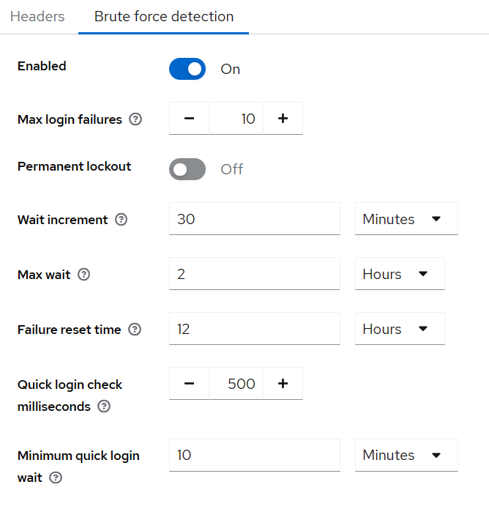
[AC-7] TENTATIVI DI ACCESSI FALLITI
Applicare un limite di tentativi di accesso non validi consecutivi da parte di un utente in un intervallo di tempo definito dall’organizzazione.
Bloccare automaticamente l’account per un periodo di tempo definito dall’organizzazione, ritardare la richiesta di accesso successiva secondo un algoritmo specifico e avvisare l’amministratore di sistema.
Keycloak permette di definire il comportamento da rispettare in caso di tentativi di login falliti. E' stato impostato un numero massimo di fallimenti pari a 10, dopo il quale scatta un lock dell'account per 30 minuti, fino ad un massimo di 2 ore. Il contatore dei tentativi falliti viene azzerato dopo 12 ore. Per proteggersi dai tentativi di login automatizzati, più veloci, la soglia di allerta è posta a 500 millisecondi, con un tempo di attesa di 10 minuti.

Slide 58
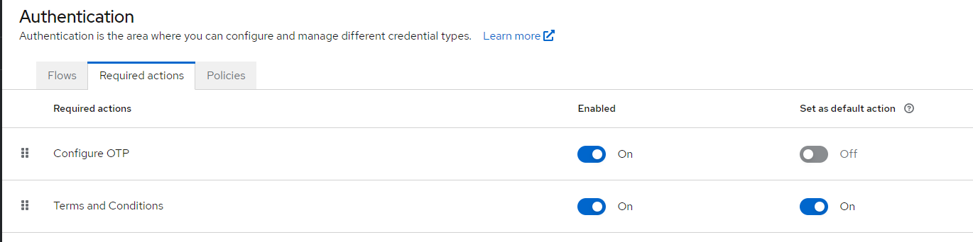
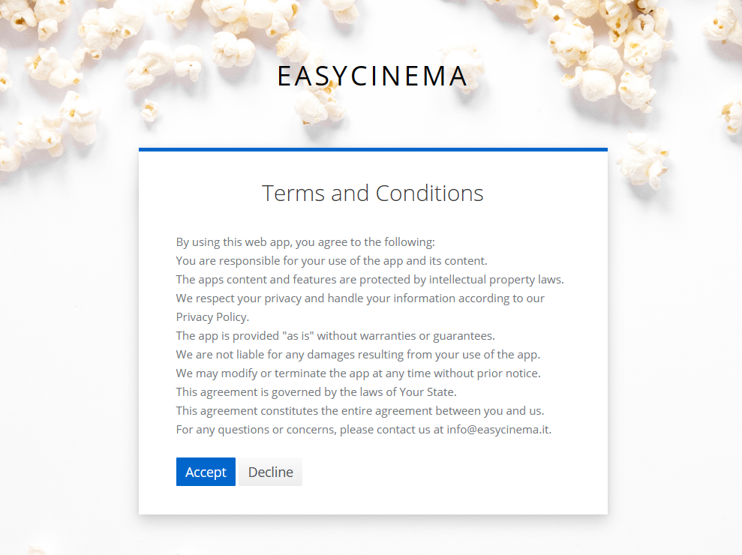
[AC-8] NOTIFICA SULL’ UTILIZZO DEL SISTEMA
Mostrate un banner/messaggio agli utenti prima di garantire loro l’accesso al sistema. Il banner/messaggio fornisce avvisi sulla privacy e sulla sicurezza:
in conformità con le leggi gli ordini esecutivi,
le direttive, i regolamenti, le politiche
gli standard e le linee guida applicabili.
Mantenere il banner sullo schermo fino a quando gli utenti non accettano le condizioni di utilizzo
Notes:
L'obiettivo principale di questo controllo è quello di garantire la consapevolezza dell'utente riguardo alle condizioni di utilizzo del sistema e alle conseguenze dell'uso non autorizzato.

Slide 59

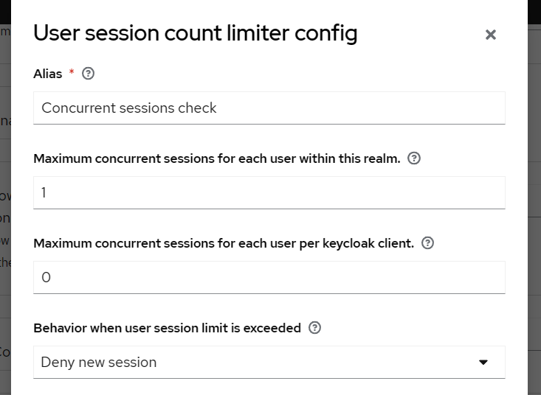
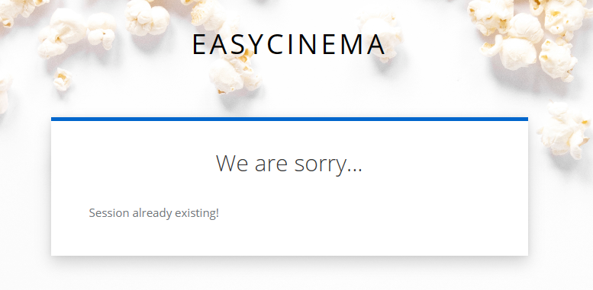
[AC-10] CONTROLLO DELLE SESSIONI CONCORRENTI
Limitare il numero di sessioni contemporanee per ogni account a <numero definito dall'organizzazione>. Il numero di sessioni contemporanee per ogni account (Utente o Dipendente) è stato fissato a 1. Il controllo sulle sessioni è stato implementando andando a ridefinire il flow di autenticazione via browser andando ad aggiungere un subflow al processo di autenticazione che effettua il controllo.
Notes:
Questo limita la superficie di attacco per eventuali tentativi di accesso non autorizzati e riduce il rischio di attacchi a forza bruta o tentativi di violazione delle credenziali.

Slide 60
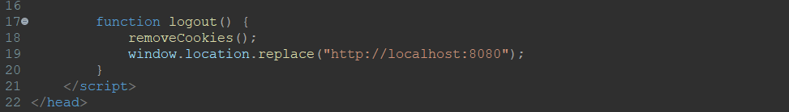
[AC-12] TERMINAZIONE DELLA SESSIONE
Termina automaticamente una sessione utente dopo determinate condizioni definite o eventi di attivazione che richiedono la disconnessione della sessione.
I token di autenticazione generati da keycloak scadono dopo 10 minuti in caso di inattività dell’utente.
E’ stata implementata, inoltre, la funzione di logout interfacciandoci con le funzionalità di keycloak.

Slide 61
[AC-14] AZIONI PERMESSE CON IDENTIFICAZIONE E AUTENTICAZIONE
Identificare e analizzare le azioni dell’utente che possono essere eseguite sul sistema senza effettuare identificazione o autenticazione.
L’unica azione che non richiede identificazione è l’accesso alla Home. Da qui, poi, sarà
necessario sia identificarsi che autenticarsi. Si avrà poi accesso alle sole funzionalità correlate ai ruoli prestabiliti. Qualora un utente dovesse tentare di accedere a funzionalità a lui non concesse, sarà mostrata a schermo la pagina di errore.

Slide 62
[AC-17] ACCESSO REMOTO
Stabilire le restrizioni d’uso e i requisiti di connessione per ogni tipo di accesso remoto consentito;
Autorizzare ogni tipo di accesso remoto al sistema prima di consentire tali connessioni.
Le pagine web dell'applicazione sono accessibili soltanto attraverso HTTPS, il che garantisce segretezza e autenticità delle comunicazioni tra l'applicazione e l'utente.
[AC-17(1)] MONITORAGGIO E CONTROLLO
Tutte le attività di accesso remoto ai servizi della logica di business e a Keycloak sono registrati dal logging di Keycloak.
[AC-17(2)] PROTEZIONE DELLA CONFIDENZIALITA’ E INTEGRITA’ USANDO CRITTOGRAFIA
Per garantire la confidenzialità e l’integrità delle comunicazioni è stato usato TLS.

Slide 63
NIST Risk Management Framework SP 800-53 Rev. 5.1 Identification And Authentication Control Family

Slide 64
IDENTITY AND AUTHENTICATION CONTROLS FAMILY
Questa famiglia di controlli permette di mitigare le minacce di Repudiation e Elevation
of Privilege.
[IA-1] POLICY E PROCEDURE
Tutte le policy e le procedure di identificazione e autenticazione devono essere documentate e ben designate.
[IA-2] IDENTIFICAZIONE E AUTENTICAZIONE (ORGANIZATIONAL USER) Identificare e autenticare in modo univoco gli utenti dell’organizzazione. Inoltre,
l’organizzazione deve utilizzare password, autenticatori fisici o dati biometrici per
autenticare le identità degli utenti o, nel caso dell’autenticazione a più fattori, una loro
combinazione.

Slide 65
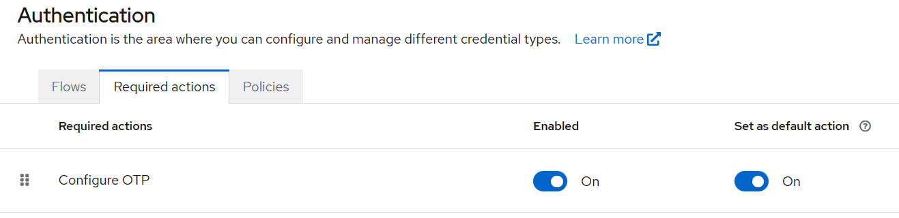
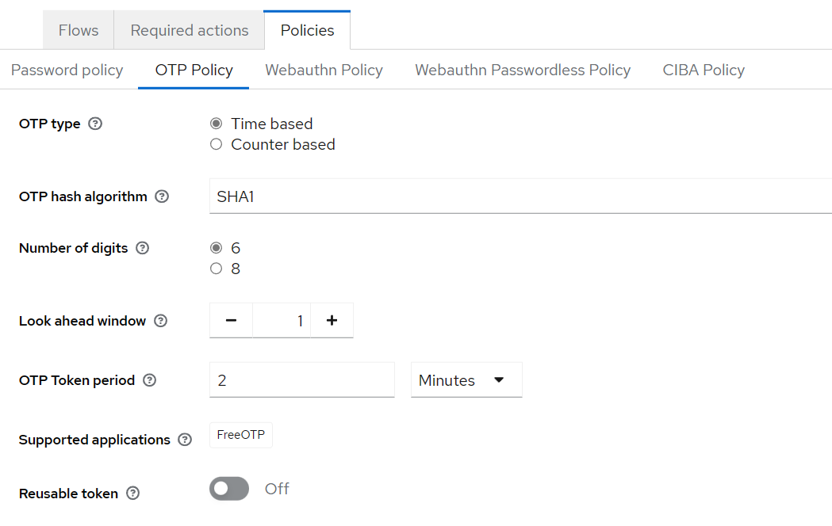
[IA-2(1)] IMPLEMENTARE AUTENTICAZIONE A PIU’ FATTORI PER L’ACCESSO AD ACCOUNT PRIVILEGIATI e [IA-2(2)] PER I NON PRIVILEGIATI
L’autenticazione avviene tramite login di Keycloak. Oltre all’inserimento della password, viene richiesto un OTP.
Nel farlo, Keycloak mostra un QRcode che è possibile scansionare mediante l’applicazione FreeOTP.
Da qui, tale applicazione crea l’OTP a durata limitata che dovrà essere inserito nell’interfaccia mostrata da keycloak.

Slide 66
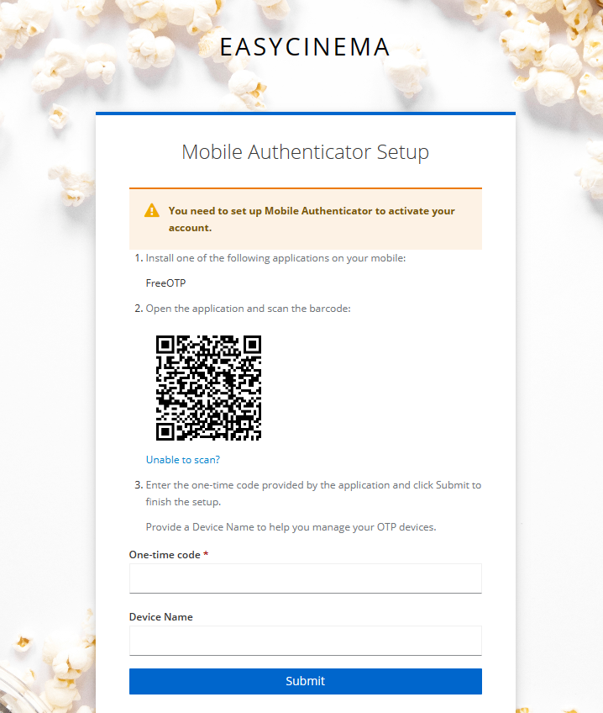
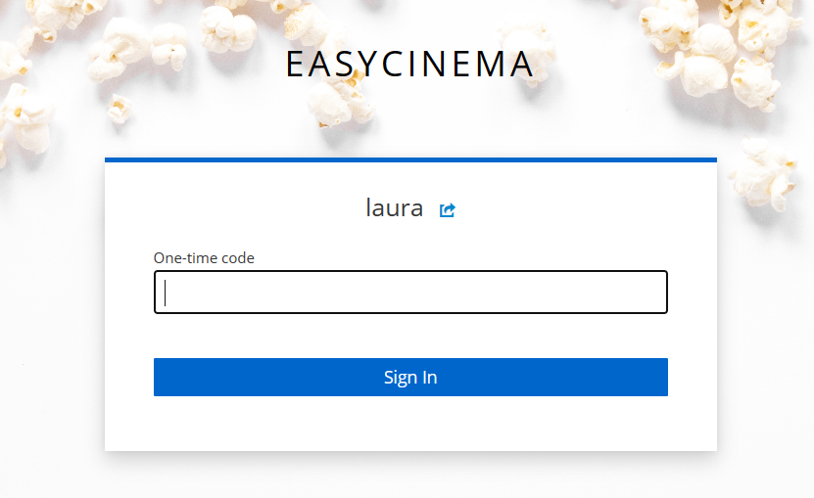
[IA-2(1)] e [IA-2(2)]

Slide 67
[IA-2(8)] ACCESSI AGLI ACCOUNT RESISTENTI AL REPLAY
Implementare meccanismi di autenticazione resistenti al replay-attack per accesso ad account privilegiati e non privilegiati.
Il protocollo TLS utilizza dei valori validi solo una volta, chiamati number once che contrastano i replay-attack.
Inoltre, usando OpenID Connect come protocollo di autenticazione, viene usato un number once valido solo una volta per richiedere a Keycloak il rilascio del token di sessione e del token di autorizzazione.

Slide 68
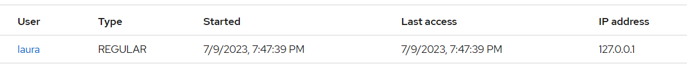
[IA-3] IDENTIFICAZIONE E AUTENTICAZIONE DEL DEVICE
Identificare e autenticare in modo univoco i dispositivi prima di stabilire una connessione locale, remota o tramite rete.
In seguito all’autenticazione tramite keycloak, ad ogni utente viene associato l’indirizzo
IP e i dettagli di accesso del device utilizzato.
In questo modo, non è possibile accedere con lo stesso token da un altro device.

Slide 69
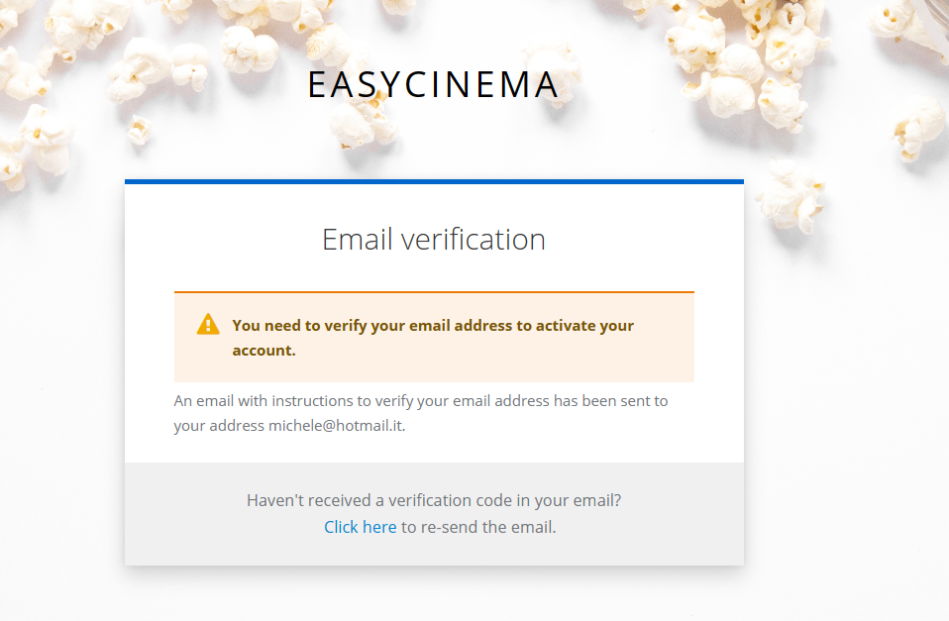
[IA-4] GESTIONE IDENTIFICATORI
Assegnare un identificatore univoco che caratterizzi l’individuo e il ruolo che possiede.
Prevenire il riuso di identificatori.
Con l’inserimento di un nuovo utente su keycloak, gli verrà assegnato un ID univoco.
Inoltre, al primo accesso, gli sarà richiesto di verificare la sua email tramite Keycloak, il quale si accerterà che corrisponda ad un utente effettivo.

Slide 70
[IA-5] GESTIONE AUTENTICATORI
Gestire gli autenticatori del sistema in modo da:
a. Verificare l’identità dell’individuo, del ruolo o del dispositivo che riceve l’autenticatore;
b. Stabilire il contenuto dell’autenticatore per ogni autenticatore emesso dall’organizzazione;
c. Garantire che gli autenticatori dispongano delle risorse sufficienti per l’uso previsto;
d. Stabilire e implementare procedure amministrative per la distribuzione degli autenticatori, per quelli persi, compromessi o danneggiati e per revocarli;
e. Modifica degli autenticatori predefiniti prima del primo utilizzo;
f. Proteggere il contenuto dell’autenticatore da divulgazione e modifiche non autorizzate;
g. Implementare ai dispositivi controlli specifici per proteggere gli autenticatori.
Al momento della registrazione di un utente, dovrà inserire una password che deve
seguire determinate policy di sicurezza.

Slide 71

[IA-5(1)] AUTENTICAZIONE PASSWORD-BASED
Verificare, quando gli utenti creano o aggiornano le password, che le password non si trovino nell’elenco delle password comunemente utilizzate, attese o compromesse;

Slide 72

[IA-5(1)] AUTENTICAZIONE PASSWORD-BASED
La password dovrà rispettare determinati vincoli di sicurezza stabiliti mediante Keycloak;
Si è stabilito che le password debbano avere minima lunghezza pari a 8 caratteri, un carattere speciale, una cifra, un carattere minuscolo e un carattere maiuscolo.
Prima di essere memorizzate, verranno hashate con l’algoritmo ”pbkdf2-sha256” e tale hash verrà iterato 27500 volte.

Slide 73
[IA-5(6)] PROTEZIONE DEGLI AUTENTICATORI
Proteggere gli autenticatori in base alla categoria di sicurezza delle informazioni a cui l’uso dell’autenticatore consente l’accesso.
Usando Keycloak come autenticatore, si ha la possibilità di memorizzare le credenziali in modo sicuro e affidabile. Infatti, come detto nella slide precedente, si è settato Keycloak in modo da conservare le password soltanto dopo averle accuratamente hashate.

Slide 74


[IA-6] FEEDBACK DI AUTENTICAZIONE
Oscurare il feedback delle informazioni di autenticazione durante il processo di
autenticazione per proteggere le informazioni da un possibile sfruttamento e utilizzo da parte di individui non autorizzati.
Nel momento in cui l’utente inserisce le proprie credenziali, queste vengono oscurate.
Inoltre, qualora dovessero essere inserite credenziali errate, l’interfaccia non rivela se ad essere sbagliata sia l’email (o username) oppure la password.

Slide 75

[IA-11] RE-AUTHENTICATION
Richiedere agli utenti una nuova autenticazione quando [Assegnazione: circostanze o situazioni definite dall'organizzazione che richiedono una nuova autenticazione].
È richiesta una nuova autenticazione quando:
Viene effettuato il logout dall’applicazione
Allo scadere della sessione (in riferimento ad AC-12)

Slide 76
[IA-9] SERVICE IDENTIFICATION AND AUTHENTICATION
Identificare e autenticare in modo univoco [Assegnazione: servizi e applicazioni di sistema definiti dall'organizzazione] prima di stabilire comunicazioni con dispositivi, utenti o altri servizi o applicazioni.
L'autenticazione dei servizi utilizzati avviene tramite il root token e il processo di unseal per Vault, il client secret per Keycloak e le credenziali per il database

Slide 77
[IA-12] IDENTITY PROOFING
Risolvere le identità degli utenti con un prova univoca
Raccogliere, convalidare e verificare le prove di identità
Come prova di identità convalidata viene utilizzata l’e-mail, pertanto gli account utenti sono livello IAL-1.
Gli utenti dipendenti sono inseriti dall’amministratore previo riconoscimento fisico pertanto sono di livello IAL-3.

Slide 78
NIST Risk Management Framework SP 800-53 Rev. 5.1 System And Communications Protection Control Family

Slide 79
SYSTEM AND COMMUNICATION CONTROLS FAMILY
Questa famiglia di controlli permette di mitigare le minacce di Elevation of Privilege e
Tampering.
[SC-1] POLICY E PROCEDURE
Tutte le policy e le procedure di system e communication devono essere documentate e ben designate.
[SC-2] SEPARAZIONE DELLE FUNZIONALITA’ DI SISTEMA Separazione delle funzionalità utente, includendo le interfacce utente, dalle funzioni di gestione di sistema. L’applicazione realizzata con Spring Boot implementa in maniera trasparente la gestione delle richieste. Infatti, i vari servizi comunicano tra loro esclusivamente esponendo specifiche interfacce. L’intero deployment è in localhost per cui ogni servizio, gestito dal Sistema Operativo della macchina avrà una sua area di memoria allocata completamente isolata da quella degli altri processi. Inoltre, c’è una completa separazione delle funzionalità dedicate agli utenti le quali non hanno alcuna sovrapposizione.

Slide 80
[SC-4] INFORMAZIONI NELLE RISORSE CONDIVISE DI SISTEMA
Impedire il trasferimento non autorizzato di informazioni condivise di sistema
Per accedere alle risorse condivise è necessaria un’autorizzazione ottenibile tramite il
sistema di controllo degli accessi. Per cui non sarà mai possibile che un utente possa
accedere e/o modificare risorse per le quali non ha il permesso di compiere queste azioni.

Slide 81
[SC-5] PROTEZIONE DAL DENIAL OF SERVICE
Il sistema informatico protegge o limita gli effetti dei seguenti tipi di attacchi denial of service:
SYN Flood
IP fragment flood
Port exhaustion
utilizzando determinate tecniche di contromisura.
Il Reverse Proxy funge da intermediario tra gli utenti e un server Web, sostituendo l'indirizzo IP del Web server con il proprio indirizzo IP.
Tramite «rate limiting» il reverse proxy implementa limitazioni sulle richieste per ogni client, in particolare di cinque richieste per secondo da un singolo indirizzo IP.

Slide 82
[SC-7] BOUNDARY PROTECTION
Monitorare e controllare le comunicazioni con le interfacce esterne al sistema e le principali interfacce interne;
Implementare sottoreti per i componenti del sistema accessibili agli utenti che siano fisicamente/logicamente separate dalle reti interne;
Collegarsi a reti o sistemi esterni solo attraverso interfacce gestite da dispositivi di boundary protection secondo un’architettura organizzativa di sicurezza e privacy
L’applicazione è completamente deployata in localhost per cui il suo boundary
perimetrale è ben definito e le sue parti sono logicamente separate.
L’unica interfaccia esterna è il Reverse Proxy che istaura una connessione protetta con il Web Server.

Slide 83
[SC-8] CONFIDENZIALITA’ E INTEGRITA’ DELLA TRASMISSIONE
Proteggere la confidenzialità e l’integrità delle informazioni trasmesse.
[SC-8(1)] PROTEZIONE CRITTOGRAFICA
Implementare meccanismi di crittografia per prevenire accesso non autorizzato alle
informazioni, rilevare modifiche alle informazioni durante la trasmissione.
La confidenzialità e l’integrità di tutte le connessioni da entità esterne verso il sistema è
stata assicurata tramite l’utilizzo di TLS e di HTTPS.
Tutte richieste HTTP verso l’applicazione sono ridirezionate verso HTTPS, esposto sulla porta 8443. L’utilizzo di TLS crea un tunnel crittografico tra i due endpoint garantendo confidenzialità del traffico.
Inoltre, l’uso del certificato, garantisce al client di star effettivamente comunicando con il server, mitigando il rischio di MITM attacks.

Slide 84
[SC-10] DISCONNESSIONE DALLA RETE
Terminare la connessione di rete associata ad una sessione di comunicazione al termine
della sessione o dopo un periodo di inattività definito dall’organizzazione.
La connessione associata alle singole sessioni viene terminata dopo un periodo di
inattività della sessione stessa mediante l’uso di keycloak.

Slide 85
[SC-12] CREAZIONE E GESTIONE DI CHIAVI CRITTOGRAFICHE
Stabilire e gestire le chiavi crittografiche quando si utilizzano all’interno del sistema in
conformità ai seguenti requisiti di gestione delle chiavi: generazione, distribuzione,
conservazione e accesso alle chiavi.
La password del keystore associata al certificato è memorizzata tramite Vault in modo
tale da non apparire in chiaro in nessun file di configurazione.

Slide 86
[SC-13] PROTEZIONE CRITTOGRAFICA
a. Determinare l’utilizzo della crittografia definita dall’organizzazione;
b. Implementare dei tipi di crittografia richiesti per l’uso specifico che ne fa l’organizzazione.
Le connessioni avviate dal browser verso l’applicazione sono gestite da TLS, per cui sono
crittografate usando in particolare l’algoritmo RSA e SHA256 per l’integrità.
Mentre si è scelto che le connessioni interne tra l’applicazione e i servizi non siano crittografate perché l’intero deployment è stato sviluppato in locale.
Inoltre, si immagina che l’unico punto di esposizione, il Reverse Proxy, venga deployato in una DMZ.
L'inizializzazione di Vault richiede l'unsealing, attraverso l'algoritmo Shamir. Inoltre, i contenuti negli engine sono cifrati con AES-256 GCM (Galois Counter Mode).

Slide 87
[SC-17] CERTIFICATI DELL’INFRASTRUTTURA A CHIAVE PUBBLICA
Rilasciare certificati a chiave pubblica in base ad una politica definita dall’organizzazione oppure ottenere certificati a chiave pubblica da un fornitore di servizi approvato;
Includere solo trust anchor approvate in trust store oppure negli archivi di certificati gestiti dall’organizzazione stessa.
E’ stato realizzato un certificato self-signed contenente la chiave pubblica associata,
prodotto tramite Keytool.

Slide 88

[SC-18] CODICE MOBILE
Definire il codice mobile e le tecnologie di codice mobile accettabili e non accettabili;
Autorizzare, monitorare e controllare l’uso del codice mobile all’interno del sistema.
Keycloak, mediante l’utilizzo di Content Security Policy (CSP) e dell’header X-XSS Protection, permette all'applicazione di essere resistente ad attacchi di tipo Cross Site Scripting (XSS)

Slide 89
[SC-23] AUTENTICITA’ DELLA SESSIONE
Proteggere l’autenticità delle sessioni di comunicazione.
Grazie all’uso di TLS e del certificato self-signed è garantita l’autenticità delle sessioni di comunicazione con il server.
Tramite Keycloak, è possibile garantire anche l’autenticità di comunicazione con il client in quanto l’uso del protocollo OpenID-connect permette di autenticarlo creando un identity token e un access token.
Inoltre, per rafforzare questo punto, viene utilizzato anche un OTP al fine di evitare attacchi di tipo Replay.

Slide 90
[SC-28] PROTEZIONE DELLE INFORMAZIONI MEMORIZZATE
Proteggere la confidenzialità e l’integrità delle informazioni ”a riposo” definite
dall’organizzazione.
[SC-28(1)] PROTEZIONE CRITTOGRAFICA
Implementare meccanismi crittografici per prevenire la divulgazione e la modifica non
autorizzata delle informazioni ”a riposo” su componenti di sistema o supporti definiti
dall’organizzazione.
Tutte le credenziali di accesso ai dati sensibili, quindi quelle di accesso al database e la
password del keystore, sono protette dal servizio Vault, per cui nessuno dall’esterno può accedervi se non è in possesso delle chiavi per desalare Vault stesso.

Slide 91
[SC-39] ISOLAMENTO DEI PROCESSI
Mantenere un dominio di esecuzione separato per ogni processo di sistema in esecuzione.
L’applicazione è interamente deployata in localhost per cui ogni servizio, gestito dal
Sistema Operativo della macchina, avrà una sua area di memoria allocata e un suo
processo in esecuzione completamente isolati da quelli degli altri servizi.

Slide 92
NIST Risk Management Framework SP 800-53 Rev. 5.1 System and Information Integrity Controls Family

Slide 93
SYSTEM AND INFORMATION INTEGRITY CONTROLS FAMILY
Questa famiglia di controlli permette di mitigare le minacce di Elevation of Privilege
e Tampering.
[SI-1] POLICY E PROCEDURE
Tutte le policy e le procedure di system and information integrity devono essere
documentate e ben designate.

Slide 94
[SI-9] INFORMATION INPUT RESTRICTION
Effettuare un controllo sugli input al sistema assicurandosi i controlli AC-2, AC-3, AC-5
e AC-6.
Si è effettuata la validazione degli input restringendo gli input dei form html, sia sfruttando le annotations di Spring Boot e Spring Security, e utilizzando i giusti constraints nel database in modo che determinati input scorretti non entrino affatto nel flusso dei dati del sistema.
Inoltre, grazie ai svariati controlli degli accessi rimandati dal NIST, è garantito che soltanto utenti autorizzati possano inserire determinati input, i quali saranno sempre e comunque validati.

Slide 95

[SI-10] INFORMATION INPUT VALIDATION
Verificare la validità degli input al sistema definiti dall’organizzazione.
E’ stata effettuata un’adeguata input validation tramite l’uso delle annotations messe a
disposizione da Spring Boot e Spring Security.

Slide 96

[SI-10] INFORMATION INPUT VALIDATION
E’ stata effettuata ulteriore input validation tramite html.

Slide 97

[SI-10] INFORMATION INPUT VALIDATION
Rendiamo sicura la web app da SQL injection utilizzando i “Prepared Statement” in modo tale da separare il codice dai dati.
Dapprima mandiamo un SQL statement template al database, con certi parametri non specificati “?”, poi facciamo il bind dei dati al prepared statement. In questo modo i dati dell’utente non possono cambiare la struttura della query

Slide 98
NIST Risk Management Framework SP 800-53 Rev. 5.1 Audit And Accountability Control Family

Slide 99
[AU-2] EVENT LOGGING
Identificare i tipi di eventi che il sistema è in grado di registrare a supporto della funzione di audit;
Coordinare la funzione di registrazione degli eventi con altre entità organizzative che richiedono informazioni relative all'audit per guidare e informare i criteri di selezione degli eventi da registrare;
Specificare i seguenti tipi di eventi da registrare nel sistema: [Assegnazione: tipi di eventi definiti dall'organizzazione (sottoinsieme dei tipi di eventi definiti in AU-2a.) insieme alla frequenza di registrazione (o alla situazione che richiede) per ciascun tipo di evento identificato];
Fornire una motivazione per cui i tipi di evento selezionati per la registrazione sono ritenuti adeguati per supportare le indagini a posteriori sugli incidenti
Rivedere e aggiornare i tipi di evento selezionati per la registrazione [Assegnazione: frequenza definita dall'organizzazione].

Slide 100

[AU-2] EVENT LOGGING
I diversi servizi utilizzati dalla web application sono stati configurati in modo tale da mantenere dei file di audit log
Log di Vault:

Slide 101
[AU-2] EVENT LOGGING
Log di Keycloak:

Slide 102
[AU-3] CONTENT OF AUDIT RECORDS
Assicurarsi che le registrazioni di audit contengano informazioni che stabiliscano quanto segue:
Quale tipo di evento si è verificato;
Quando si è verificato l'evento;
Dove si è verificato l'evento;
Fonte dell'evento;
Esito dell'evento;
Identità di individui, soggetti o oggetti/entità associati all'evento.
Le entry dei log contengono tutte le informazioni di interesse, come visto nella slide precedente

Slide 103
Threat Mitigation

Slide 104



Threat Mitigation

Slide 105

Thank You
For The Attention!

